Slide 1

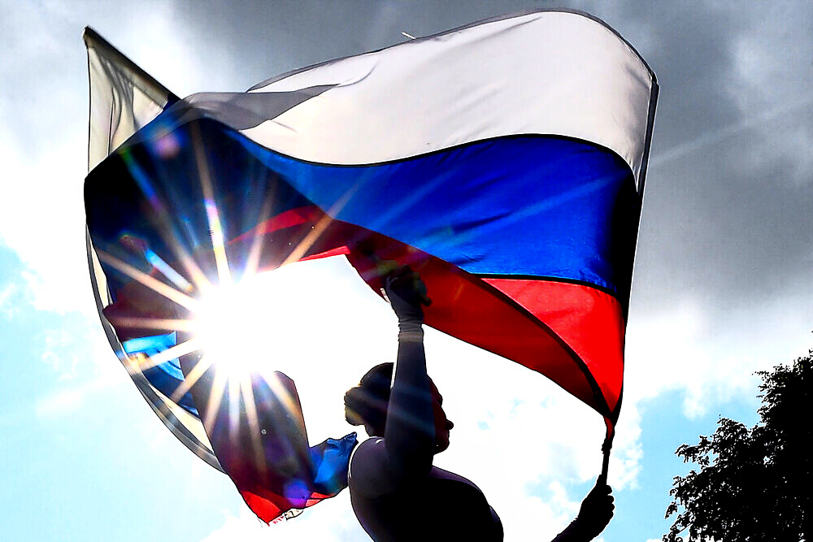

МУНИЦИПАЛЬНОЕ АВТОНОМНОЕ ОБЩЕОБРАЗОВАТЕЛЬНОЕ УЧРЕЖДЕНИЕ МУНИЦИПАЛЬНОГО ОБРАЗОВАНИЯ ГОРОД КРАСНОДАР СРЕДНЯЯ ОБЩЕОБРАЗОВАТЕЛЬНАЯ ШКОЛА № 76 ИМЕНИ
4-ГО ГВАРДЕЙСКОГО КУБАНСКОГО КАЗАЧЬЕГО КАВАЛЕРИЙСКОГО КОРПУСА
МСИП
«Сетевое взаимодейтвие
образовательных организаций города Краснодара, Краснодарского края и Российской Федерации по проблеме героико-патриотического воспитания школьников»
01
XIV КРАСНОДАРСКИЙ ФЕСТИВАЛЬ ПЕДАГОГИЧЕСКИХ ИНИЦИАТИВ «НОВЫЕ ИДЕИ - НОВОЙ ШКОЛЕ»
Майорова Н.Е. – заместитель директора МАОУ СОШ №76

Slide 2
Социальных партнеров
объединяют:
04
Общие проблемы и интересы
Результат проектного замысла
На добровольной основе

Slide 3


Взаимодействие с сетевыми партнерами образовательных организаций
06
  Города Краснодара: 21
  Краснодарского края: 13
  Российской Федерации: 19
  Всего: 53

Slide 4
Цели и задачи:
  оптимизация методической работы, направленной на повышение профессиональной компетенции педагогов;
  разработка и издание методических материалов;
  ведение проектной и исследовательской деятельности, практических экспедиций, конкурсов и викторин;
  развитие информационно-образовательной среды для самореализации личности педагога;
  трансляция инновационного опыта на территории Российской Федерации посредством виртуальных экскурсий на семинарах, вебинарах, заседаниях круглых столов, научно-практических конференциях.
  совместное взаимодействие на принципах социального партнёрства
  создание банка данных социальных партнёров по проблеме героико-патриотического воспитания;
  разработка цикла виртуальных экскурсий о героях Великой Отечественной войны.
02
  Тип проекта: героико-патриотический;
  Продолжительность проекта:
  01.11.2022 г - 01.11.2025 г

Slide 5
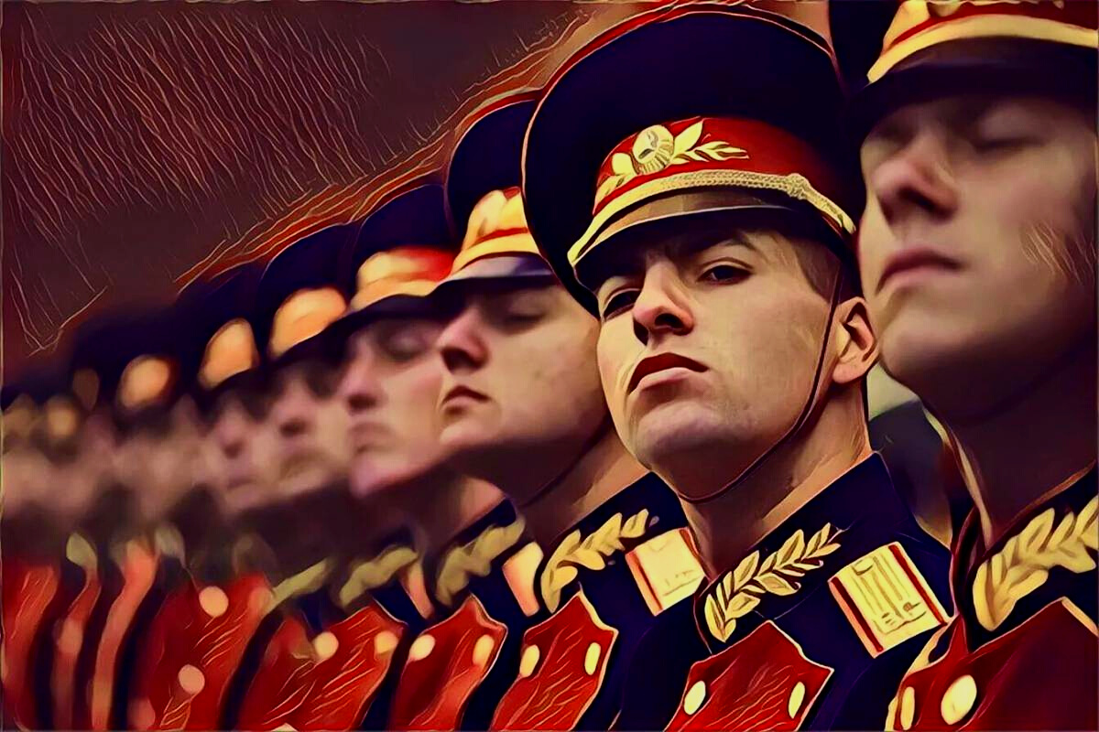

Гипотеза проекта
03
Предполагается, что организация сетевого сообщества образовательных учреждений на территории Российской Федерации
даст возможность:
создать банк данных педагогов-наставников по героико-патриотическому воспитанию
разработать цикл виртуальных экскурсий о героях Великой Отечественной войны, патриотах Отечества
позволит осуществить эффективный обмен опытом, уникальными компетенциями участников сети
разработать методические пособия

Slide 6



Сетевое взаимодействие позволяет:
  распределять ресурсы при общей задаче деятельности;
  опираться на инициативу каждого конкретного участника;
  осуществлять прямой контакт участников друг с другом;
  выстраивать многообразные возможные пути движения при общности внешней цели;
  использовать ресурс сети для нужд каждого конкретного участника;
  расширять возможности для получения уникальных компетенций.
05

Slide 7
Формы сотрудничества
в сети:
06
  вебинары
  обучающие семинары
  круглые столы и форумы
  мастер-классы
  онлайн консультации
  научно-практические конференции учителей и учащихся

Slide 8


Кластеры для работы:
  виртуальные экскурсии
  акции «Журавлики победы», «Сад памяти»
  «Маршрут памяти»
  экспедиции
  проектная деятельность
  уроки памяти
  музейная деятельность
  детско-юношеские движения «Юнармия», «Орлята России», «Движение первых», классы казачьей направленности, волонтерское движение «Крылья победы»
  просветительская работа и экскурсионная деятельность
  конференции, вебинары, фестиваль «Улица имени Героя…»
07

Slide 9
Трансляция опыта работы
08
Семинары и конференции для учителей | Сайт МКУ КНМЦ | Сайт общеобразовательной организации | Банк МБ РИПО методические пособия монографии
Фестиваль педагогических инициатив «Новые идеи - новой школе» | Педагогический марафон | Социальные сети – ВКонтакте Телеграм Сферум | Публикации в профессиональных газетах и журналах

Slide 10
Взаимодействие МСИП МАОУ СОШ 76 с организациями
Департамент образования администрации муниципального образования город Краснодар | Краснодарский научно-методический центр | Первый казачий университет им. К.Г.Разумовского г.Москва | Филиал МГУТУ имени К.Г. Разумовского г.Темрюк
Совет ветеранов города Краснодара | Совет ветеранов станицы Елизаветинской | Администрация сельского поселения станица Елизаветинская | Администрация сельского поселения хутор Маевский
Кубанское казачье общество и станичное казачье общество «Елизаветин Курень» атаман Г.П. Корниенко | Краснодарское президентское кадетское училище Министерства образования РФ (Краснодарский ПКУ) | Свято-Покровский Храм станицы Елизаветинской | Краснодарское высшее военное училище имени генерала армии С. М. Штеменко
09

Slide 11

Продукт проекта:
  расширение сетевого сообщества ОО на территории Российской Федерации;
  банк данных педагогов-наставников по проблеме героико-патриотического воспитания подрастающего поколения;
  диагностика по выявлению сформированности гражданской позиции педагогов, школьников и их родителей по вопросу патриотического воспитания;
  виртуальный музей, включающий в себя цикл экскурсий по героико-патриотическому воспитанию;
  методические пособия по патриотическому воспитанию молодежи.

Slide 12

Уважаемые коллеги, предлагаем сотрудничество по теме: «Сетевое взаимодейтвие
образовательных организаций города Краснодара, Краснодарского края и Российской Федерации по проблеме героико-патриотического воспитания школьников»
11
Адрес МАОУ СОШ №76: ст. Елизаветинская, ул. Советская 62
Сайт МАОУ СОШ №76 МИП и МСИП: https://school76.centerstart.ru/

Slide 13
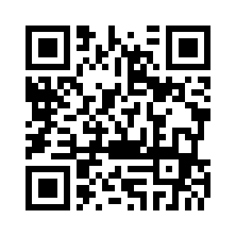
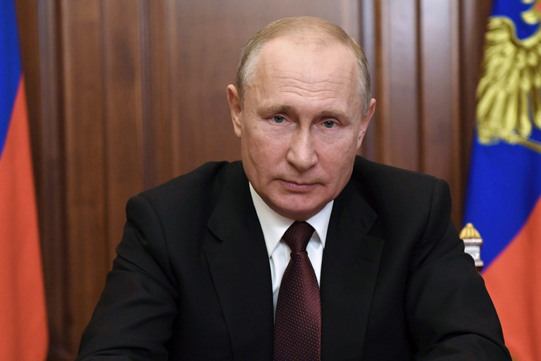
Спасибо за внимание!
QR-код сайта
МАОУ СОШ 76:
« Патриотизм - это любовь к Родине. Любовь нельзя ни купить, ни подарить, нельзя заставить любить. Можно создать условия, чтобы молодой человек дорожил тем, что ему досталось от своих дедов и прадедов. Это все должно быть в нашей душе, в нашем сердце. Это то, без чего человек не может существовать,
если хочет быть человеком »
В.В. Путин

